Slide 1
ELU
TLÜ Liikumiskuu 2023

Slide 2
TEEMAD
Esindatud erialad, juhendajad, partnerid
Probleem, olulisus
ja eesmärk
Rakendatud tegevused
Projekti teaduspõhisus ja interdistsiplinaarsus
Projekti tulemused
Järeldused

Slide 3
Esindatud erialad:
Sotsiaalpedagoogika ja lastekaitse – Diana Ossipova
Andragoogika – Tessa Kristal
Haldus ja ärikorraldus - Helena Ruudi
Alushariduse pedagoog – Krissu Väät
Psühholoogia - Kerttu Leimann, Daniel Vardja, Siim Hunt
Pedagoogika – Daiana Hanna Madjar
Õigusteadus - Merilin Sert
Kultuuriteadus – Karmen Hiiemäe
Juhendaja(-d):
Reilika Muuli ja Ringo Lips
Koostööpartner (-id):
Karina Alt ja Carmen Kaljula

Slide 4
PROBLEEM, OLULISUS JA EESMÄRK

Slide 5
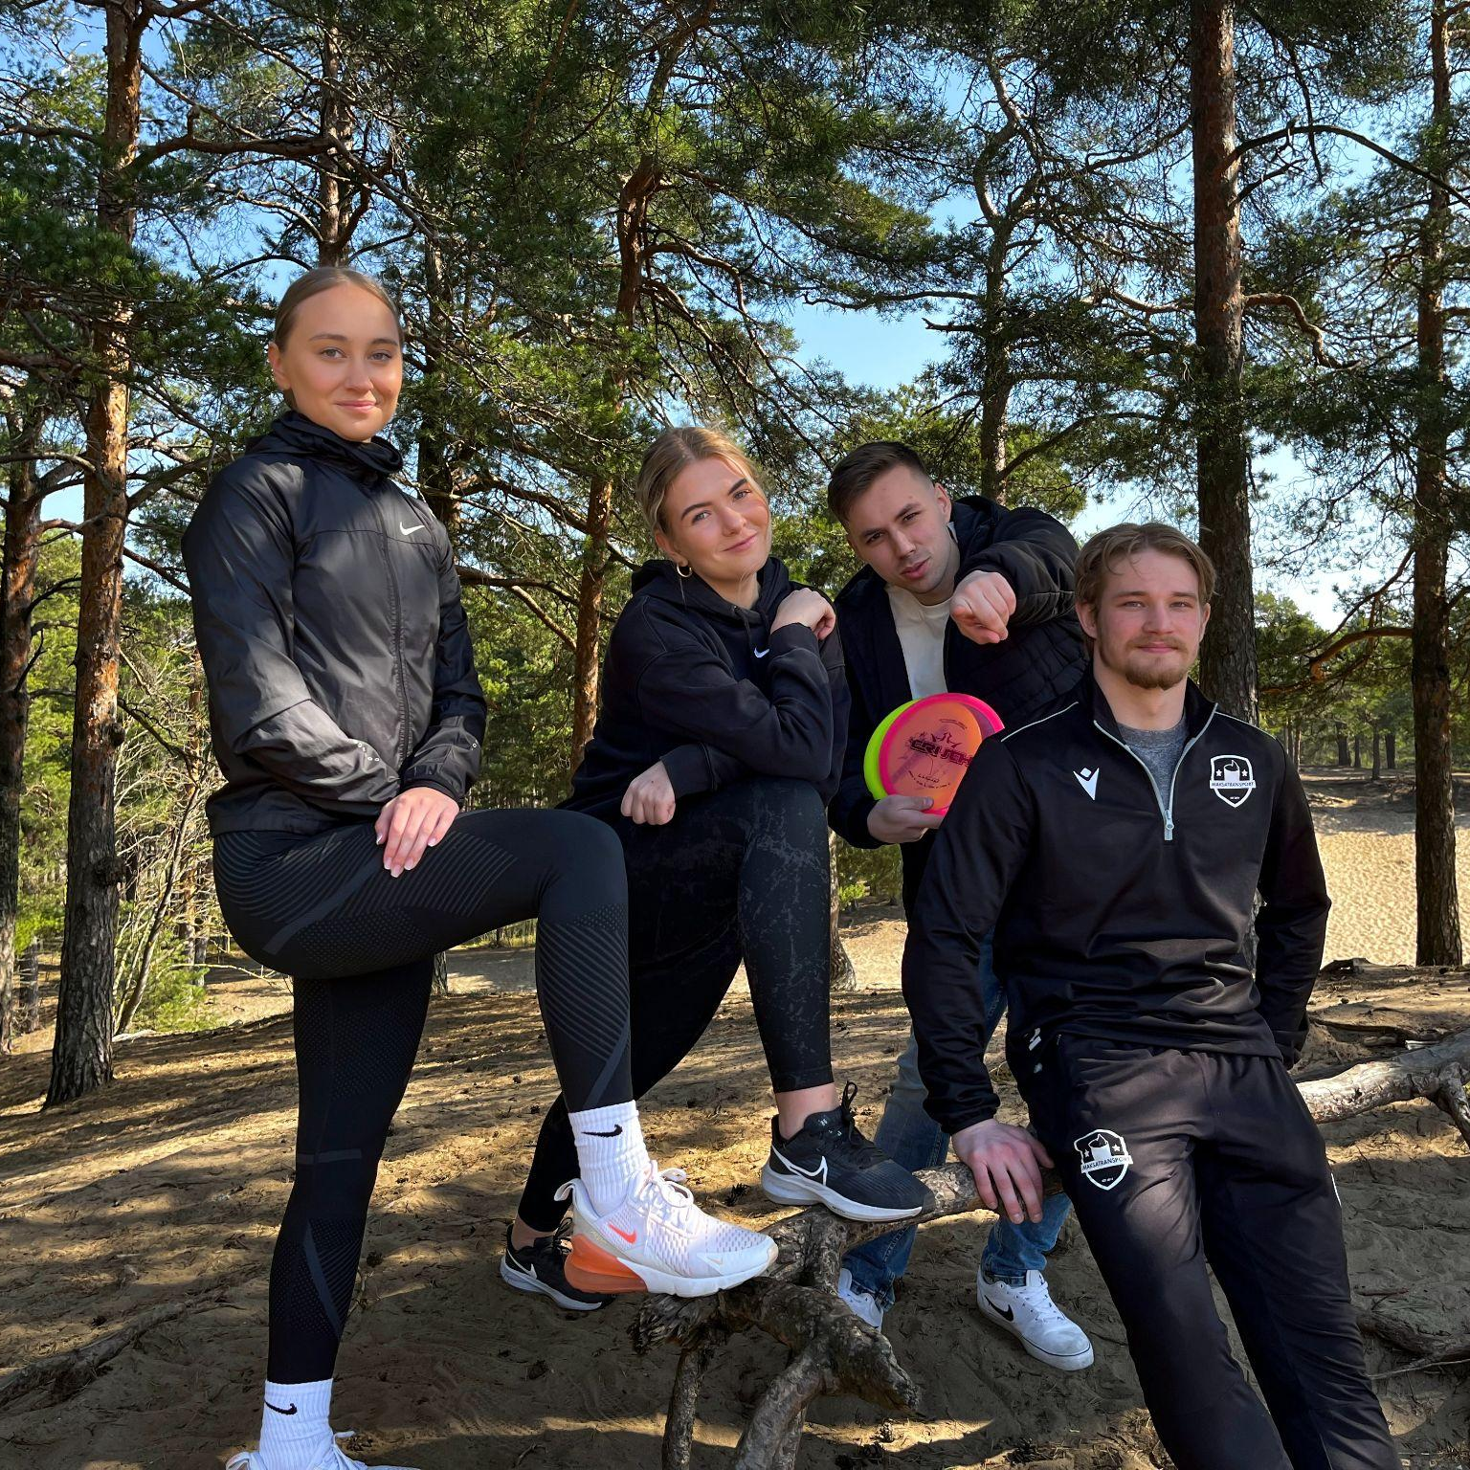
Liikumiskuu - kuu aega kestev aktiivne väljakutse
Paljudel inimestel puuduvad püsivad liikumisharjumused
67% inimestest sooviks tegeleda liikumisharrastustega rohkem kui praegu
Head liikumisharjumused omavad positiivset mõju vaimsele heaolule ja vähendavad suremuse riski

Slide 6
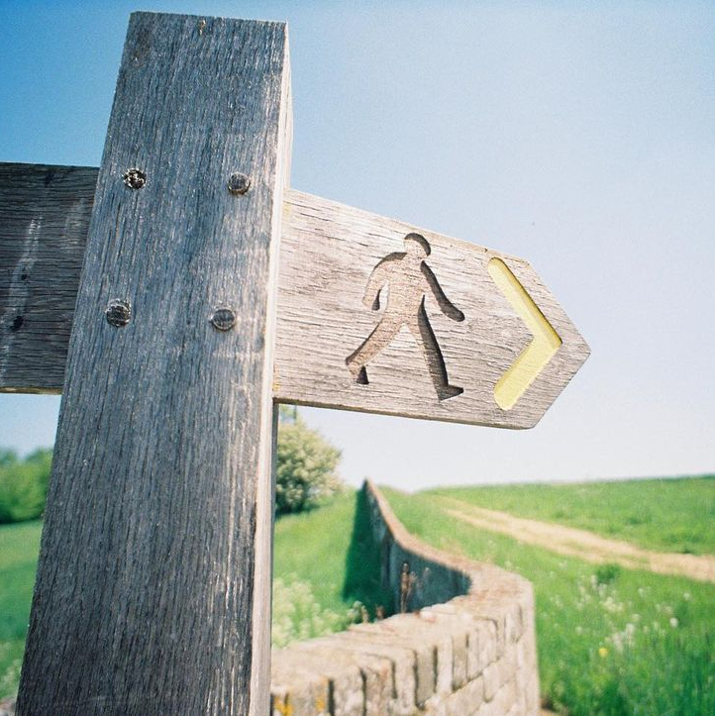
Meie eesmärgiks oli:
Toetada liikumisharjumuse tekkimist Tallinna Ülikooli liikmetel ja nende lähedastel
Toetada inimeste vaimset tervist läbi liikumise
Kutsuda inimesi üles looduses aega veetma

Slide 7
RAKENDATUD TEGEVUSED

Slide 8
Panime inimesed liikuma
Liikumiskuu päris enda Instagram
Olime ise teistele eeskujuks
Kasutasime mugavat tehnoloogilist lahendust
Motiveerisime inimesi võimalustega võita mitmekülgseid auhindu
Põhifookuses oli järjepidevus

Slide 9
TEADUSPÕHISUS JA INTERDISTSIPLINAARSUS

Slide 10
TEADUSPÕHISUS
67% inimestest sooviks tegeleda liikumisharjumustega rohkem kui kui praegu (Turu-uuringute AS 2020).
Kuu ajalise järjepideva liikumisega võivad juba välja kujuneda liikumisharjumused.
Vaimne väsimus ja tähelepanuvõime taastub looduses aega veetes või loodust vaadates (Kaplan, 1989).
Looduslikud keskkonnad maandavad stressi kõige paremini (Ulrich, 1991).

Slide 11
PROJEKTI TULEMUSED

Slide 12
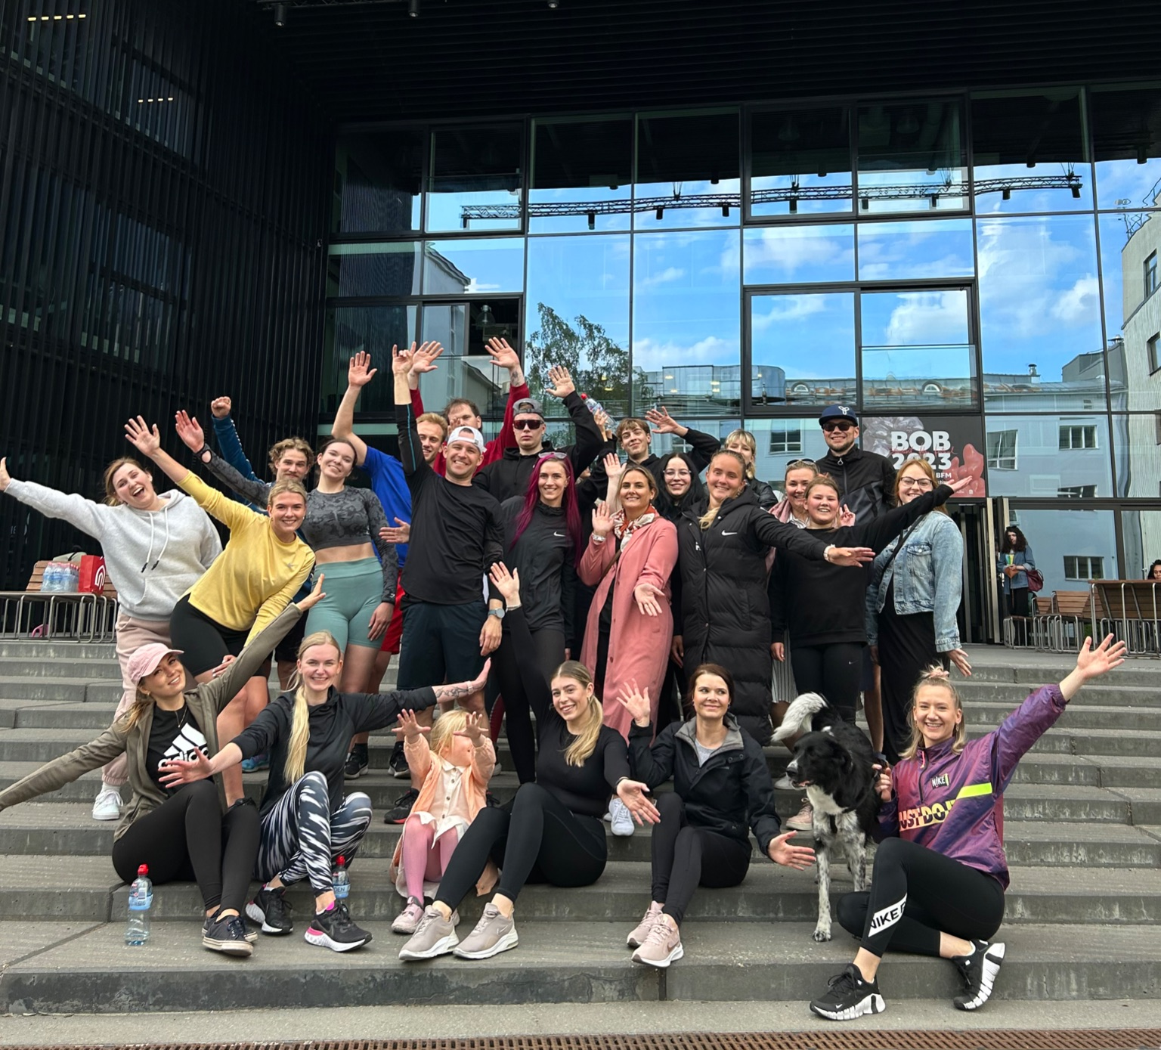
TULEMUSED
112 729 042 sammu ja 82 667, 09 km
Projektis osales 424 inimest, kõige aktiivsem instituut HTI
Kõige aktiivsem osaleja läbis 691 km

Slide 13
JÄRELDUSED

Slide 14
Küsimustiku tulemused
Kõige paremini jõuab info kohale läbi infokirjade
Auhinnad ja konkurents on hea motivaator, sisemine motivatsioon tekkis hiljem
65,2% polnud varasematest Liikumiskuudest osa võtnud

Slide 15
TÄNAME KUULAMAST

